Slide 1
抓取網路資料

Slide 2
資料來源？

Slide 3
API Application Programming Interface

Slide 4
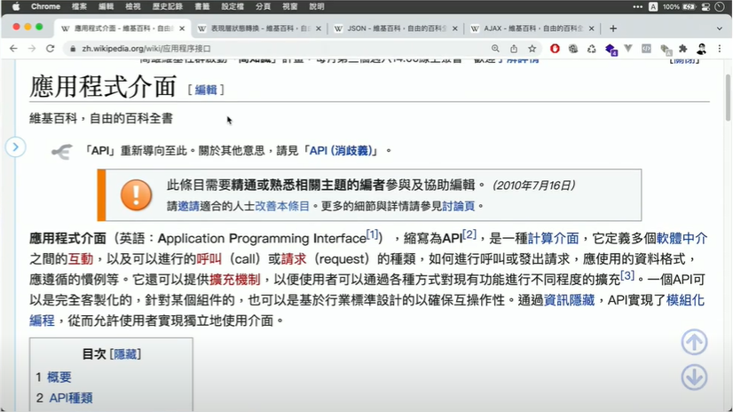

Slide 5
資料存取方法
GET
POST
PUT
PATCH
DELETE

Slide 6
RESTFul

Slide 7
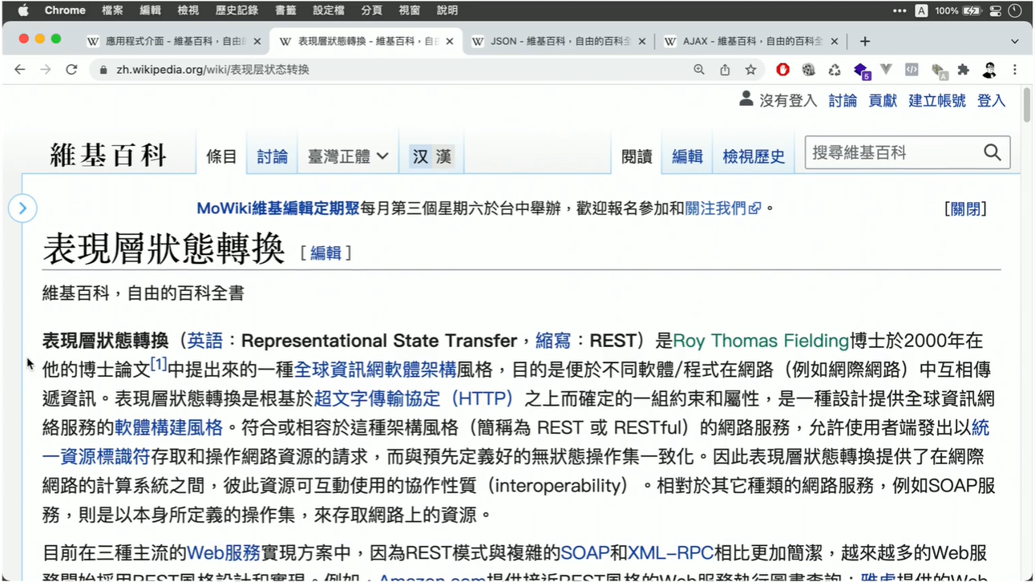

Slide 8
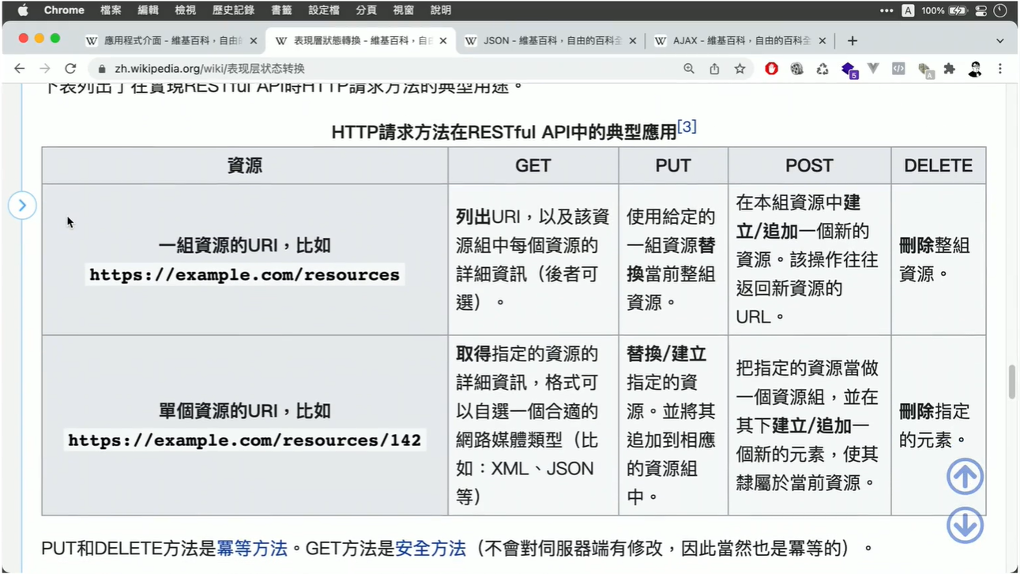

Slide 9
資料傳輸格式
XML
CSV
JSON

Slide 10
JSON JavaScript Object Notation

Slide 11
AJAX Asynchronous JavaScript and XML

Slide 12
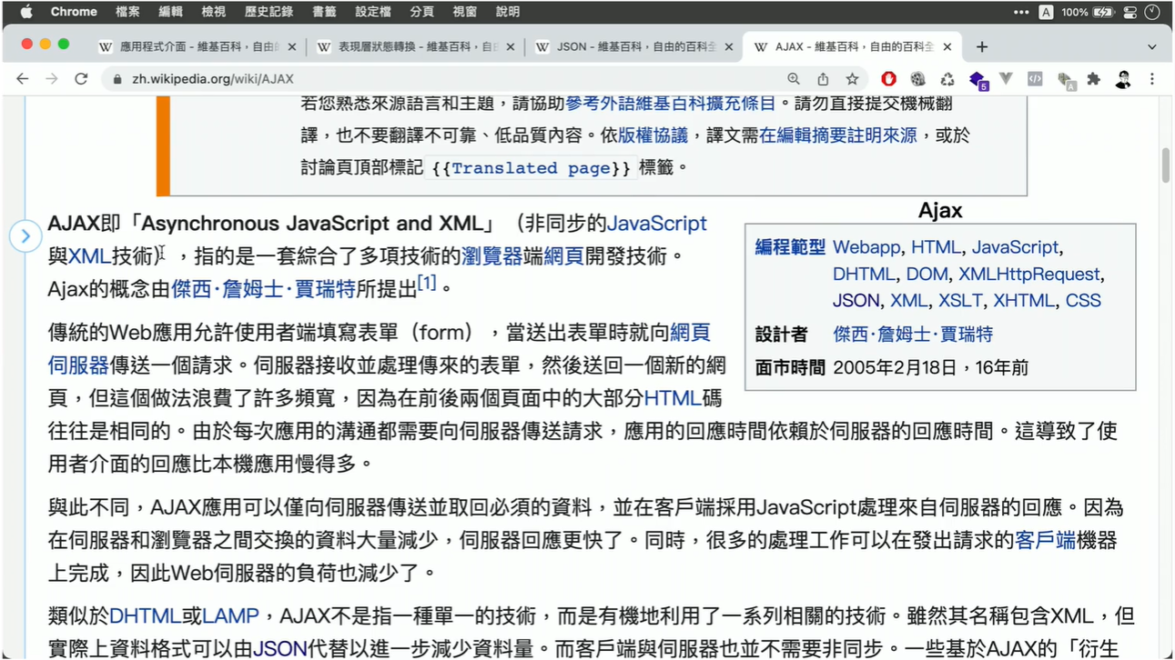

Slide 13
AJAX不是一種技術或語法，指的是一套綜合了多項技術的瀏覽器端網頁開發技術

Slide 14
同步 vs 非同步
「中午要吃什麼？」「隨便」
「排骨飯？」「不要！」
「你到家再跟我說一聲」
講電話
傳訊息

Slide 15
同步執行有什麼問題嗎？

Slide 16
使用XMLHttpRequest函數
抓取網路資料

Slide 17
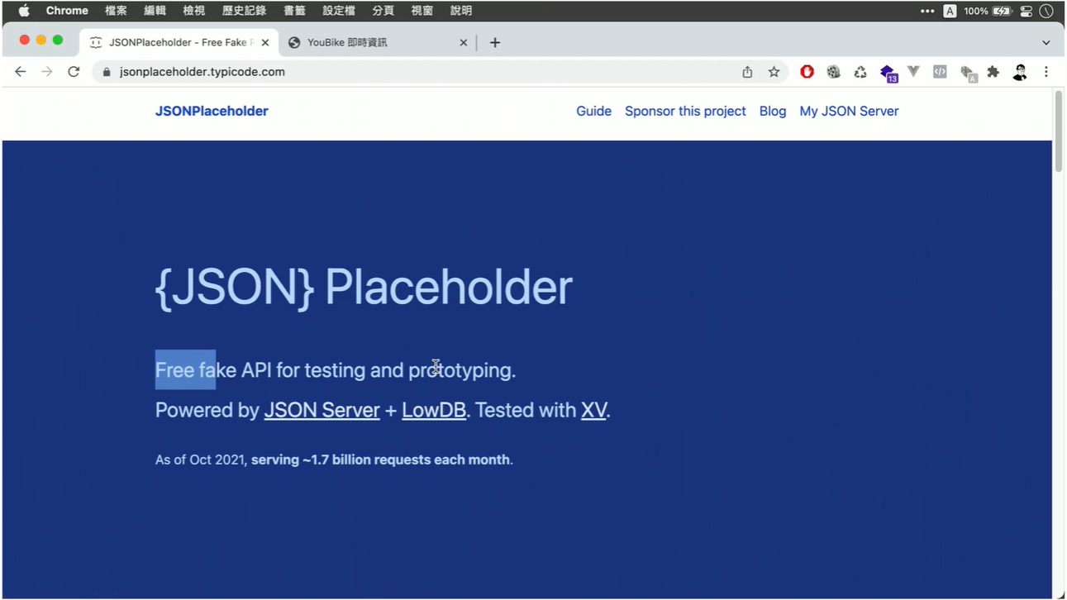

Slide 18
使用fetch函數
瀏覽器提供的方法

Slide 19
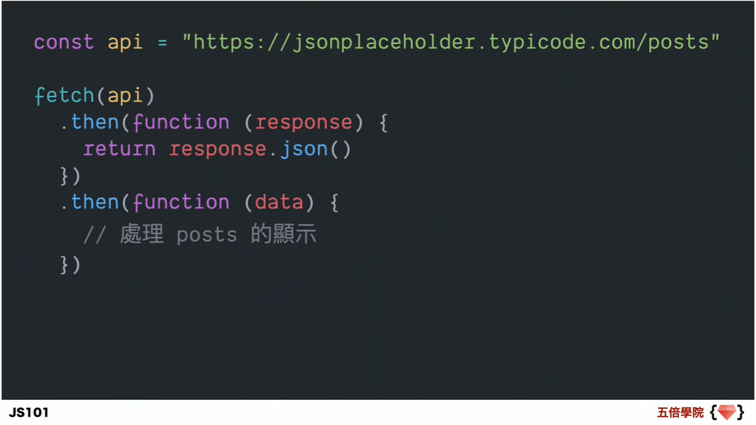

Slide 20
有覺得fetch比較好用嗎？

Slide 21
使用async / await的寫法

Slide 22
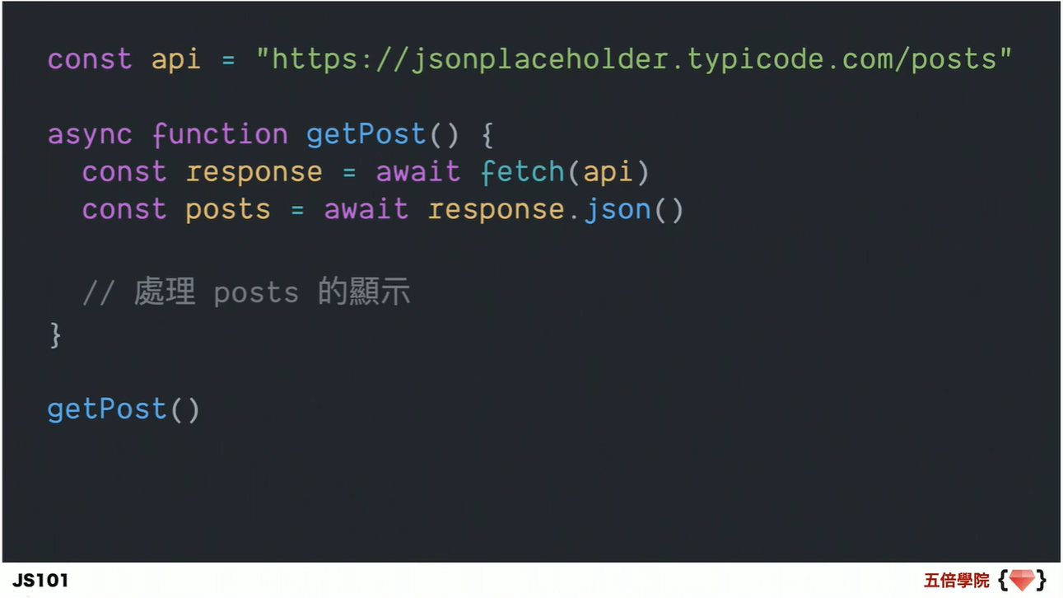

Slide 23
CORS Cross-Origin Resource Sharing
只擋瀏覽器裡的js

Slide 24
遇到CORS怎麼解決？
請對方開權限 or 透過後端抓資料然後回傳給我們

Slide 25
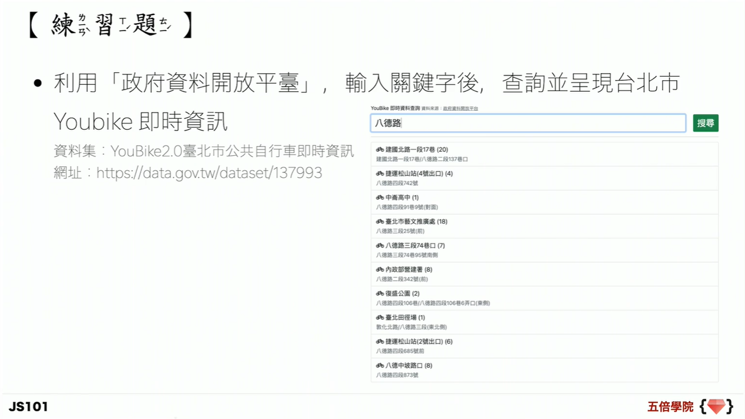

Slide 26
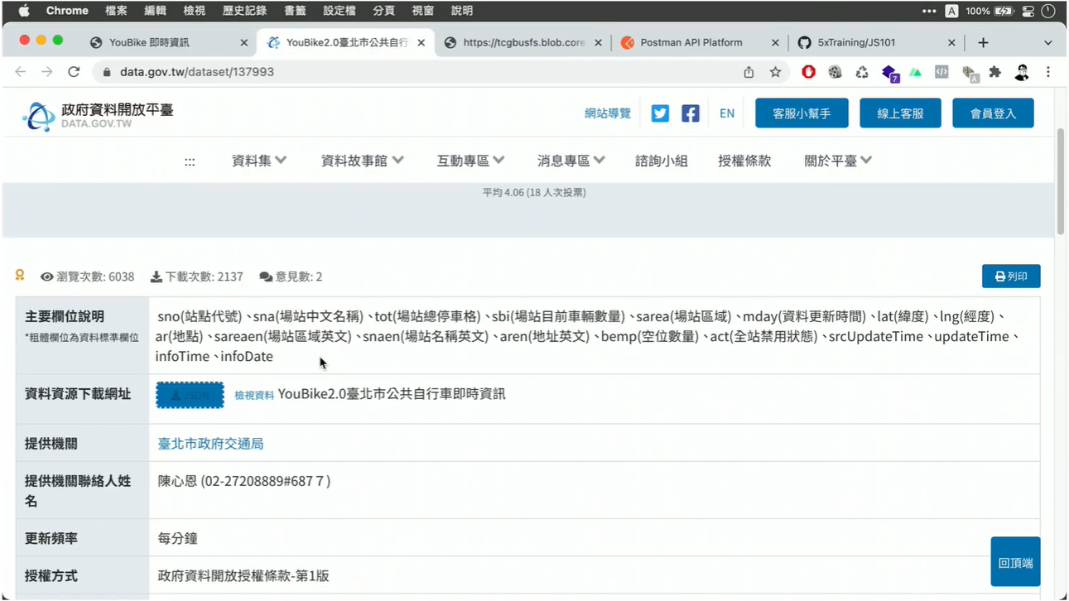

Slide 27
jQuery
讓DOM的操作變簡單了
跨瀏覽器支援

Slide 28
聽說現在最紅的是React / Vue

Slide 29
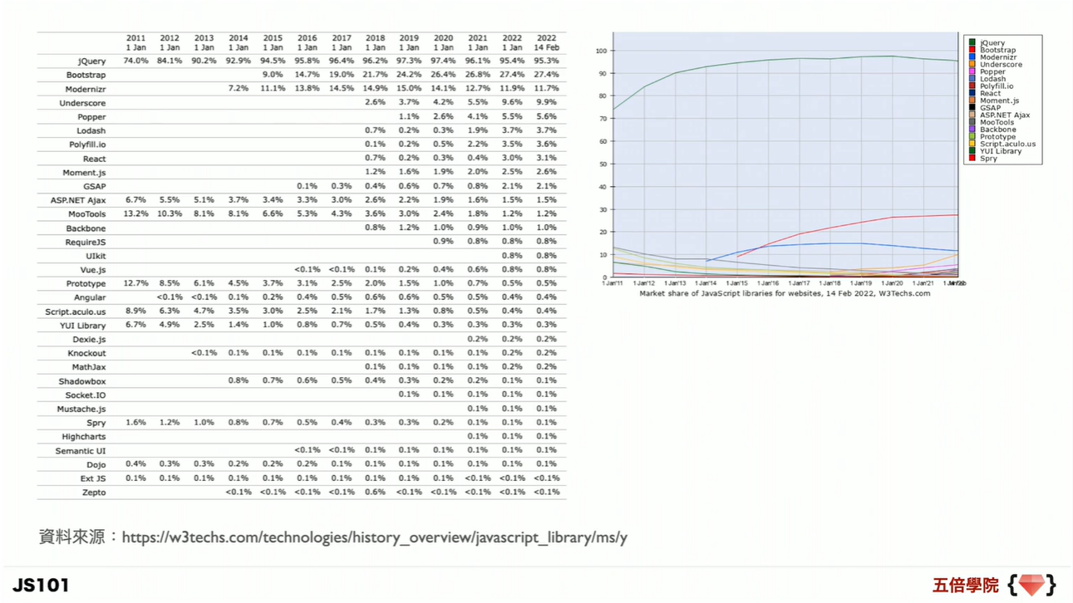

Slide 30
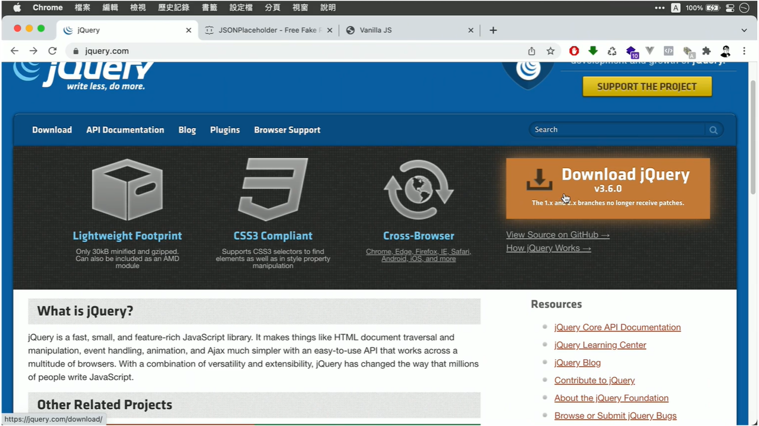

Slide 31
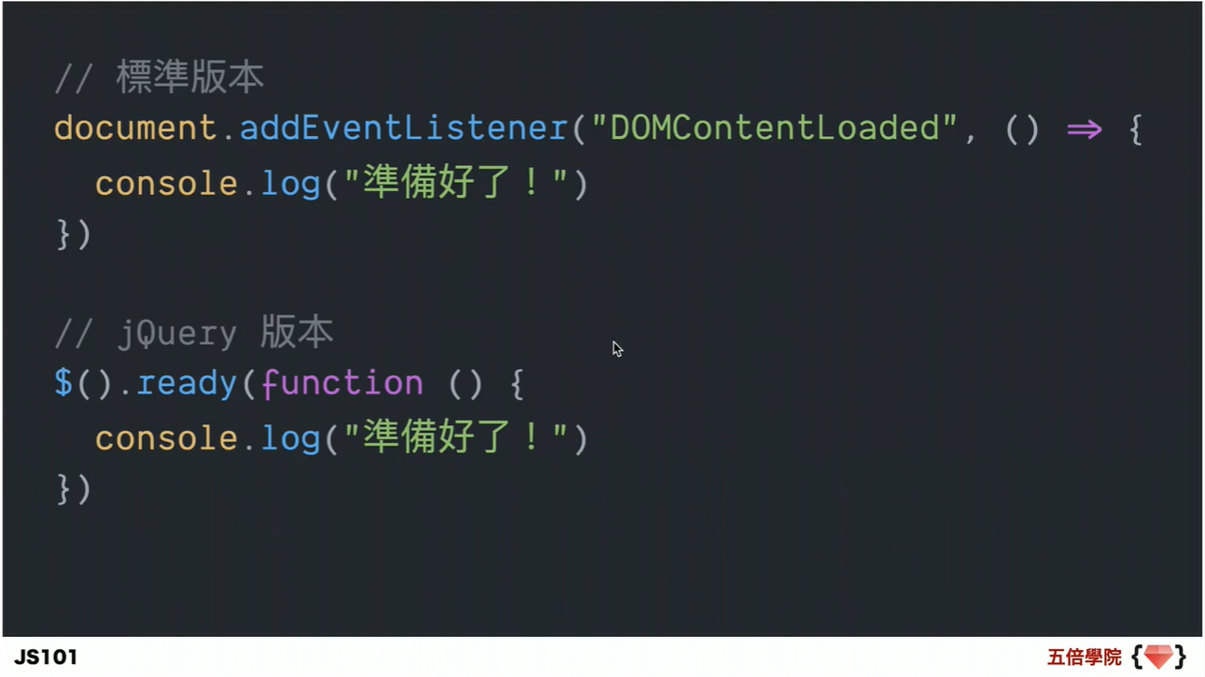

Slide 32
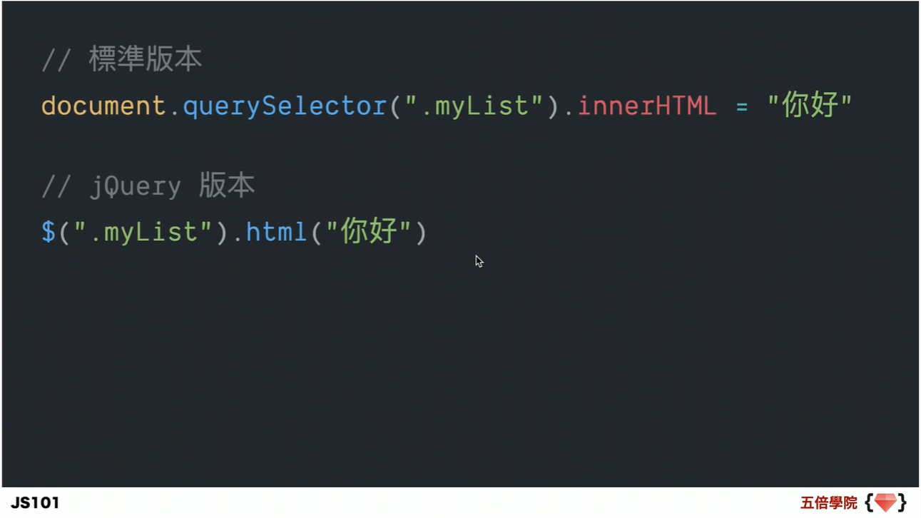

Slide 33
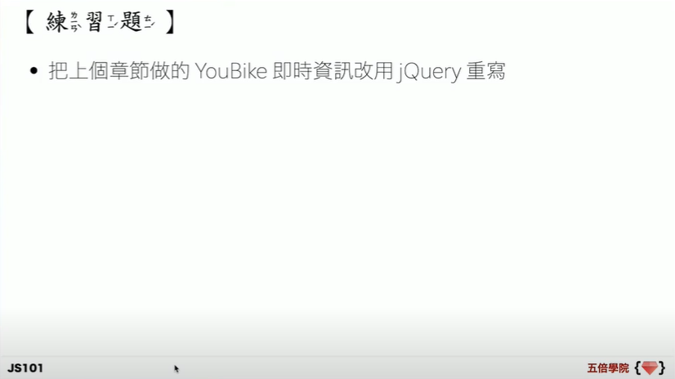

Slide 34
實作練習

Slide 35
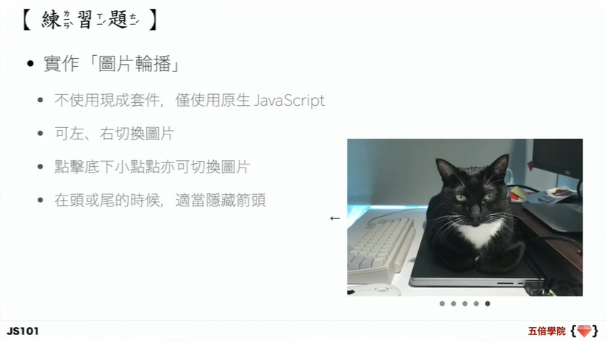

Slide 36
